Slide 1
«Культура питания – как составляющая здорового образа жизни»
Подготовила:
воспитатель ДОУ №2
Илюхина Е.А.

Slide 2
Цель работы по самообразованию:
Сформировать у дошкольников основы здорового образа жизни, добиться осознанного выполнения правил здоровьесбережения и ответственного отношения, как к собственному здоровью.
Задачи:
охранять и укреплять здоровье детей, совершенствовать их физическое развитие, повышать свойства организма, улучшать физическую и умственную работоспособность посредством внедрения здоровьесберегающих технологий;
расширять и закреплять представление детей о пользе для здоровья овощей, о сборе урожая и использовании в пищу различных частей огородных растений;
формировать представления дошкольников о здоровье и болезненном состоянии человека;
формировать представления детей о возможности укрепления здоровья с помощью физических упражнений, приобщать детей к спорту;

Slide 3
ЗОЖ– это:
физическая активность
отказ от вредных привычек
соблюдение личной и общественной гигиены
закаливающие процедуры
позитивное мышление

Slide 4
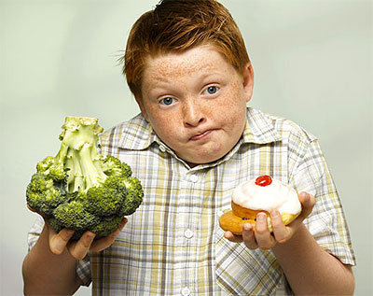
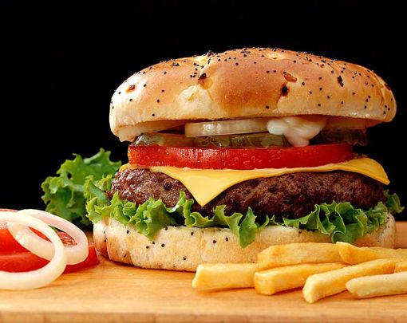
Фастфуд — класс блюд быстрого приготовления, обычно предлагаемых специализированными заведениями.

Slide 5
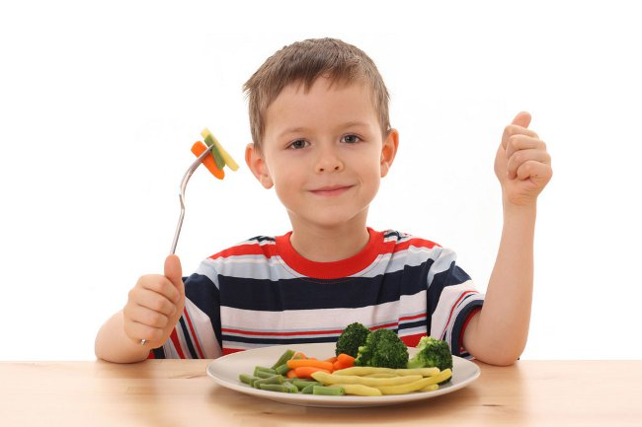
Переход к здоровому образу жизни, в первую очередь, подразумевает переход к здоровым продуктам питания. Природа создала для нас огромное количество вкусных и полезных для нашего организма продуктов. Не надо их заменять всяческими суррогатами. Еще Гиппократ говорил, что «еда должна быть нашим лекарством, а лекарство едой».

Slide 6
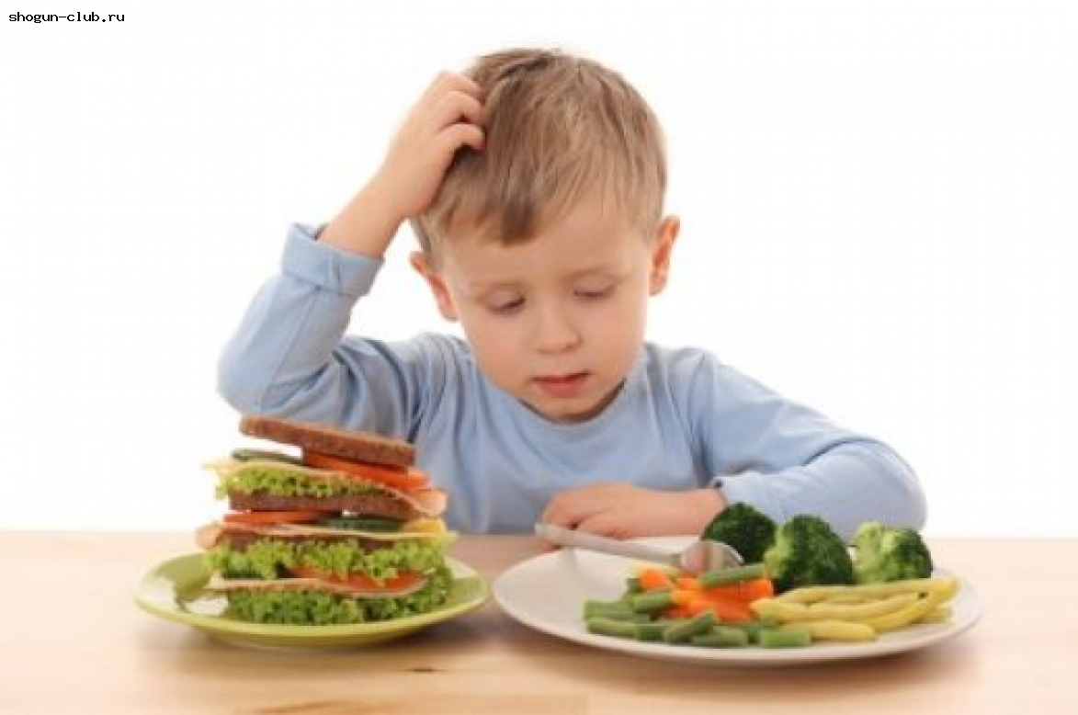
Питание дошкольников
Питание детей 3-7 лет должно быть организовано таким образом, чтобы обеспечить нормальный рост и развитие детского организма, подготовить мышцы, кости и мозг к резкому возрастанию умственных и физических нагрузок и изменению режима, связанному с началом учебы в школе.

Slide 7
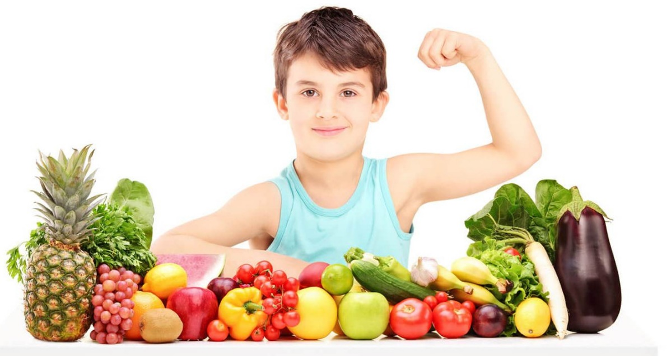
Принципы питания
Балансирование КБЖУ
ЭНЕРГИЯ

Slide 8
 | 3 года | 4-6 лет | 7 лет
Энергия | 1540 | 1970 | 2350
Белки, г | 53 | 68 | 77
Жиры | 53 | 68 | 79
Углеводы | 212 | 272 | 335

Slide 9
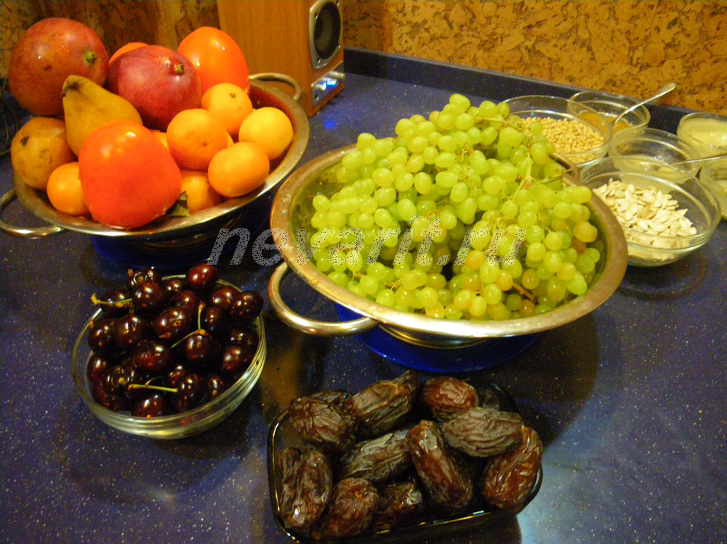
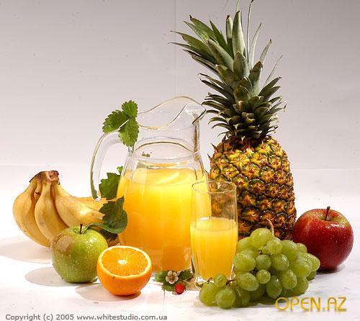
Нашему организму, для его полноценного функционирования, постоянно требуются различные макро- и микроэлементы. К ним относятся, - витамины. Витамины мы получаем, в основном, с пищей. Именно поэтому, здоровое питание должно включать в себя, в обязательном порядке, необходимое количество витаминов и минералов.

Slide 10
Таблица среднесуточной нормы физиологической потребности организма в основных витаминах
Название | Функция | Продукты, содержащие витамин | Суточная норма для детей 3-7 лет
Витамины группы В
В1 | Необходим для нормального функционирования нервной системы, сердечной и скелетных мышц, органов желудочно-кишечного тракта. Участвует в углеводном обмене. | Хлеб из муки грубого помола, крупы, зернобобовые (горох, фасоль, соя), печень и другие субпродукты, дрожжи, мясо (свинина, телятина). | 0,8 - 1,0 мг
В2 | Поддерживает нормальные свойства кожи, слизистых оболочек, нормальное зрение и кроветворение. | Молоко и молочные продукты (сыр, творог), яйца, мясо (говядина, телятина, птица, печень), крупы, хлеб. | 0,9 - 1,2 мг
В6 | Поддерживает нормальные свойства кожи, работу нервной системы, кроветворение. | Пшеничная мука, пшено, печень, мясо, рыба, картофель, морковь, капуста. | 0,9 - 1,3 мг
В12 | Поддерживает кроветворение и нормальную работу нервной системы. | Мясо, рыба, субпродукты, яичный желток, продукты моря, сыр. | 1 - 1,5 мкг

Slide 11
РР (ниацин) | Функционирование нервной, пищеварительной систем, поддержание нормальных свойств кожи. | Гречневая, рисовая крупа, мука грубого помола, бобовые, мясо, печень, почки, рыба, сушеные грибы. | 10-13 мг
Фолиевая кислота | Кроветворение, рост и развитие организма, синтез белка и нуклеиновых кислот, предотвращение ожирения печени. | Мука грубого помола, гречневая и овсяная крупа, пшено, фасоль, цветная капуста, зеленый лук, печень, творог, сыр. | 100-200 мкг
С | Регенерация и заживление тканей, поддержание устойчивости к инфекциям и действию ядов. Кроветворение, проницаемость кровеносных сосудов. | Плоды и овощи: шиповник, черная смородина, сладкий перец, укроп, петрушка, картофель, капуста, цветная капуста, рябина, яблоки, цитрусовые. | 45-60 мг
А (ретинол, ретиналь, ретиное-вая кислота) | Необходим для нормального роста, развития клеток, тканей и органов, нормальной зрительной и половой функции, обеспечение нормальных свойств кожи. | Печень морских животных и рыб, печень, сливочное масло, сливки, сметана, сыр, творог, яйца, морковь, томаты, абрикосы, зеленый лук, салат, шпинат. | 450-500 мкг
D | Участвует в процессах обмена кальция и фосфора, ускоряет процесс всасывания кальция, увеличивает его концентрацию в крови, обеспечивает отложение в костях. | Сливочное масло, куриные яйца, печень, жир из печени рыб и морских животных. | 10-2,5 мкг
Е | Антиоксидант, поддерживает работу клеток и субклеточных структур. | Подсолнечное, кукурузное, соевое масло, крупы, яйца. | 5-10 мг

Slide 12
Работа с родителями:
проведения родительских собраний на заданную тему, приглашение специалистов
индивидуальные консультации на тему здорового образа жизни: гигиена полости рта, профилактика ОРЗ, необходимость зарядки по утрам, дневного сна (так как почти все дети не приучены дома спать днем) необходимость здоровой пищи.
вывешивание информации в родительском уголке
выпуск буклетов, памяток

Slide 13
Примерное меню
День недели | Завтрак | Обед | Полдник | Ужин
Понедельник | Каша гречневая с молоком Кофейный напиток с молоком Хлеб с маслом и сыром | Салат Щи со сметаной Тефтели с макаронами Компот из сухофруктов Хлеб | Кефир Печенье Яблоко | Морковно-яблочная запеканка Чай с молоком Хлеб
Вторник | Сельдь с рубленым яйцом Пюре картофельное Кофейный напиток с молоком Хлеб с маслом | Салат витаминный Суп овощной Жаркое по-домашнему Кисель из яблок Хлеб | Молоко Сухарики Яблоко | Творожная запеканка Чай с молоком Хлеб
Среда | Каша рисовая молочная Кофейный напиток с молоком Хлеб с маслом и сыром | Салат свекольно-яблочный Суп крестьянский Котлета мясная Пюре картофельное Кисель молочный | Йогурт Печенье Яблоко | Омлет Капуста тушеная Чай Хлеб

Slide 14
Четверг | Макароны с тертым сыром Кофейный напиток с молоком Хлеб с маслом | Салат из зеленого горошка Свекольник Гуляш с гречневой кашей Компот из сухофруктов | Чай Ватрушка с творогом Яблоко | Рагу овощное Яйцо вареное Молоко Хлеб
Пятница | Каша геркулесовая молочная Яйцо вареное Кофейный напиток с молоком Хлеб с маслом | Салат морковно-яблочный Борщ со сметаной Биточки рыбные Картофель отварной Кисель | Ряженка Печенье Фрукты | Сырники творожные со сметаной Чай с молоком Хлеб
Суббота | Вареники ленивые со сметаной Кофейный напиток с молоком Хлеб с маслом | Салат капустно-яблочный Рассольник Плов Кисель из фруктов | Кефир Сухарики Фрукты | Оладьи (блинчики) с вареньем Молоко
Воскресенье | Рыба по-польски Картофель отварной Кофейный напиток с молоком Хлеб с маслом | Салат из моркови Куриный бульон с гренками Курица отварная с рисом и тушеной свеклой Отвар шиповника Хлеб | Молоко Булочка домашняя Яблоко | Запеканка овощная Чай с молоком Хлеб

Slide 15
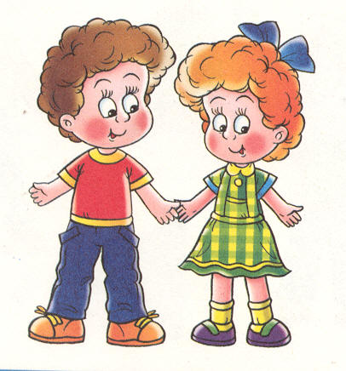
ВЫВОДЫ
На самом деле, довольно хлопотно постоянно уделять внимание питанию дошкольника, но ведь и взрослые должны питаться только здоровой пищей! Ведь это будет не только пользой для нас самих, но также будет и примером для ребенка.

